Slide 1
Игры на развитие познавательных процессов.

Slide 2
Ласковые лапки (для детей с 3 лет)
Цель: снятие напряжения, мышечных зажимов, снижение агрессивности, развитие чувственного восприятия
Взрослый подбирает 6—7 мелких предметов различной фактуры: кусочек меха, кисточку, стеклянный флакон, бусы, вату и т.д. Все это выкладывается на стол. Ребенку предлагается оголить руку по локоть. Взрослый объясняет, что по руке будет ходить "зверек" и касаться ласковыми лапками. Надо с закрытыми глазами угадать, какой "зверек" прикасался к руке — отгадать предмет. Прикосновения должны быть поглаживающими, приятными.
Вариант игры: "зверек" будет прикасаться к щеке, колену, ладони. Можно поменяться с ребенком местами.

Slide 3
Рисование на спине
(для детей с 4 лет)
Цель: развитие умения концентрироваться на тактильном контакте, распознавать свои ощущения.
Дети встают спиной к психологу. Психолог рисует пальцем на спине ребенка любую геометрическую фигуру (круг, квадрат, овал, треугольник). Ребенок называет, какая фигура нарисована. Затем дети могут рисовать фигуры друг у друга на спине
Вариант. «Рисование на ладошках», ребенок с закрытыми глазами угадывает, что ему нарисовали.

Slide 4
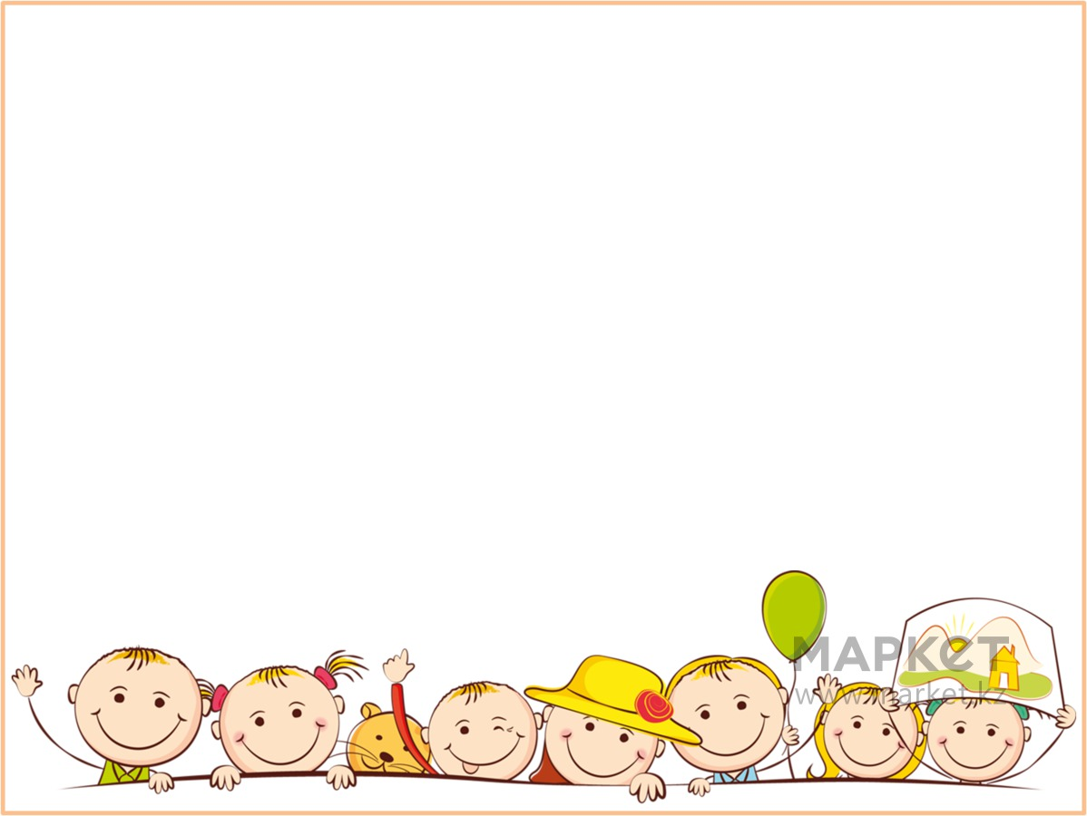
Отличия (для детей с 4 лет)
Цель: развитие внимания, наблюдательности, зрительной памяти
Ребенок рисует любую несложную картинку (котик, домик и др.) и передает ее взрослому, а сам отворачивается. Взрослый дорисовывает несколько деталей и возвращает картинку. Ребенок должен заметить, что изменилось в рисунке. Игру можно проводить в парах детей.

Slide 5
Укрась слово (для детей с 4 лет)
Цель: развитие образного вариативного мышления
Дети по очереди подбирают как можно больше определений к данному слову.
Осень (какая она?)… Дом (какой он?)… Зима (какая она?)… Лето (какое оно?)… Бабушка (какая она?)… Цветок (какой он?)… Мама (какая она?)… Игра (какая она?)…

Slide 6
Три предмета (для детей с 5 лет)
Цель: закрепление умения классифицировать.
Взрослый называет одно слово (например, мебель) и бросает мяч ребенку. Тот должен назвать три слова, подходящие к «мебели» (стол, диван, кровать) и кинуть мяч обратно. Следующему ребенку называется другая категория, например, овощи. В игре используются все известные детям обобщающие категории
(звери, насекомые, деревья, птицы, одежда, бытовые
приборы и т.д.)

Slide 7
Путаница (для детей с 5 лет)
Цель: Развитие воображения, речи, эмоциональная разрядка
Ведущий, бросая мяч ребёнку, называет любое существительное. Ребёнок, бросая мяч обратно, отвечает глаголом, но неподходящим. Например: ВОРОНА …МЫЧИТ ВРАЧ…ЧИРИКАЕТ
Варианты одушевлённых существительных: КОРОВА, СОБАКА, КОШКА, ДЕВОЧКА, МЕДВЕДЬ, КОЗА, ШОФЁР, ПАРИКМАХЕР, БАБОЧКА, УЧИТЕЛЬ, ЛЁТЧИК, РЫБА, ПТИЦА, МИЛИЦИОНЕР, МАЛЬЧИК, МУХА, БАЛЕРИНА, ЗМЕЯ, ЧЕРЕПАХА, КУРИЦА, БАБУШКА, КЛОУН, БУРАТИНО, ДЕРЕВО, ЦВЕТОК.

Slide 8
Закончи предложение (для детей с 5 лет)
Цель: развитие словесно – логического мышления
Взрослый бросает мяч одному из детей и говорить начало предложения. Ребенок, поймавший мяч, должен закончить это предложение.
Конфета сладкая, а лимон... Корова мычит, а свинья... Днем светло, а ночью... Солнце желтое, а небо... Летом жарко, а зимой... Самолет летит, а машина... Днем мы обедаем, а вечером... Петух кукарекает, а ворона... Кузнечик прыгает, а птица... Ты смотришь глазами, а слышишь... Гусеница ползет, а рыба... Лиса живет в норе, а птица в... Ты нюхаешь носом, а ешь... Помидор красный, а огурец... Читатель читает, а писатель... Повар готовит, а врач... У человека две ноги, а у собаки… Ты смотришь глазами, а дышишь…Собака лает, а кошка… Певец поет, а строитель…Трава зеленая, а небо… Машина едет, а лодка…Птица летает, а змея… Птицы живут в гнездах, а люди… Зимой идет снег, а летом… Из шерсти вяжут, а из ткани… Балерина танцует, а пианист… Дрова пилят, а гвозди…

Slide 9
Кляксы (для детей с 5 лет)
Цель: Развитие воображения, мышления, речи
Для игры изготовляется несколько клякс: на середину листа бумаги выливается немного чернил или туши и лист складывается пополам. Затем лист разворачивается, и можно начинать игру. Играющие по очереди говорят, на что похожа клякса. Выигрывает тот, кто назовёт больше всего предметов. Кляксы можно дорисовать, чтобы изображение стало узнаваемым

